Slide 1
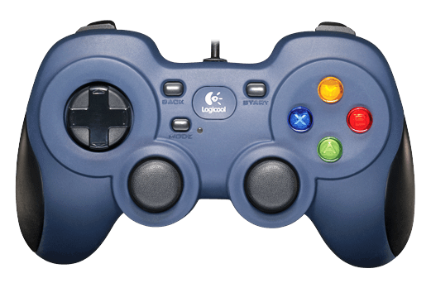
決定&発射
回避
ポーズ
移動
カメラ移動

Slide 2
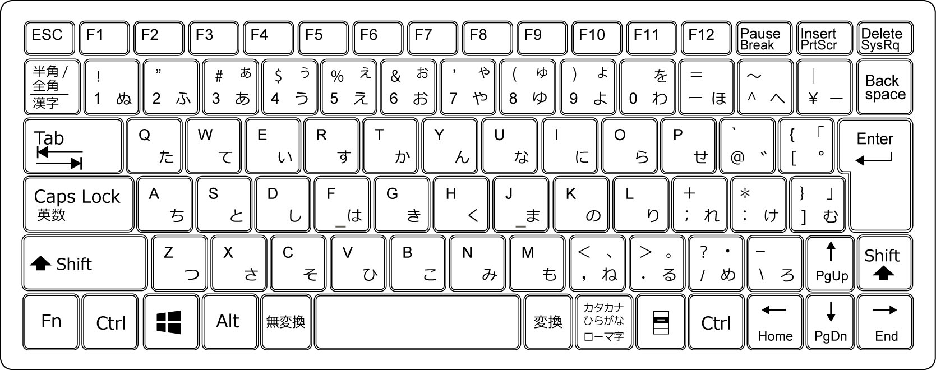
… 移動
… カメラ移動
… 発射
… 決定
… 回避
… ポーズ

Slide 3
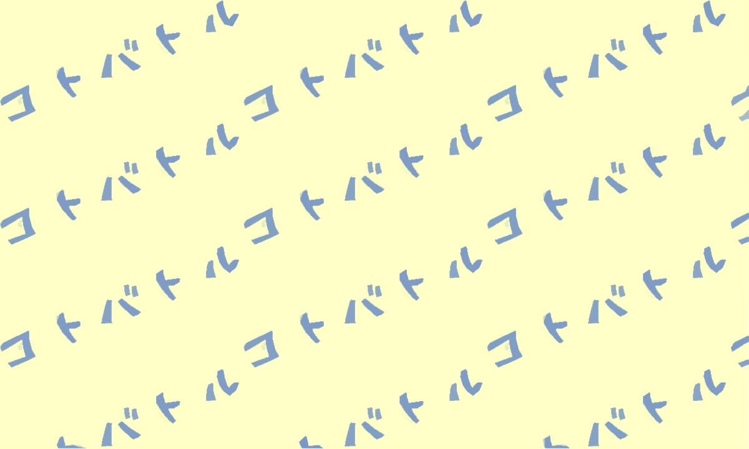

Slide 4
チュートリアル
こ
ステージに落ちてる
を拾おう!
ステージに落ちてる
を拾ってモノを作ろう！

Slide 5

ステージに落ちてる
を拾おう!
横最大９文字
モ
ジ
か
い
す

Slide 6
拾ったモジは
に変わるよ!
モ
ノ

Slide 7
モノを相手に当てて
をGetだぜ！
得
点

Slide 8
より多くの得点を
取った人が ！
ポイント
1
位

Slide 9
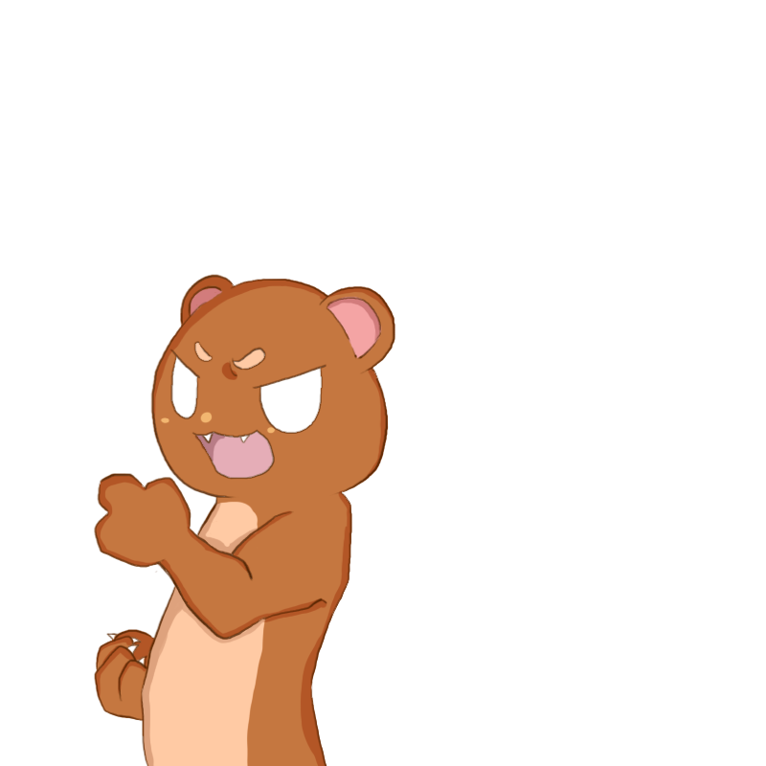
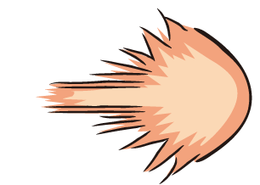


Slide 10




